Slide 1
王智 Tel: 13756184997 Email: wang_zhi@jlu.edu.cn QQ: 69180002 微信: 搜索Tel或QQ。

Slide 2
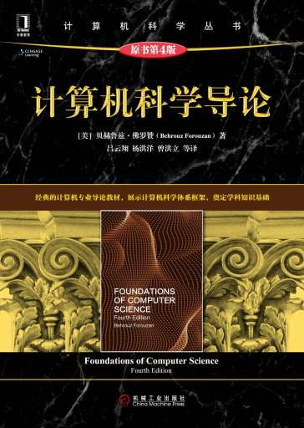
课程纲要
第 1章：绪论
第 2章：数字系统
第 3章：数据存储
第 4章：数据运算
数据的表示
与运算
计算机硬件
第 5章：计算机组成
第 6章：计算机网络和因特网
第 7章：操作系统
第 8章：算法
第 9章：程序设计语言
第10章：软件工程
计算机软件
第11章：数据结构
第12章：抽象数据类型
第13章：文件结构
第14章：数据库
数据组织
与抽象
第15章：数据压缩
第16章：安全
第17章：计算理论
第18章：人工智能
高级话题
社交媒体和
社会话题
第19章：社交媒体导论
第20章：社会和道德问题

Slide 3
第1章
绪论

Slide 4
目标
通过本章的学习，学生应该能够：
定义计算机的图灵模型
定义计算机的冯·诺依曼模型
描述计算机的三大部分：硬件、数据和软件
列举与计算机硬件相关的话题
列举与数据相关的话题
列举与软件相关的话题
说出计算机的简明历史

Slide 5
1.1 图灵模型
Alan Turing（阿兰·图灵）在1936年最先提出了一个通用计算设备的设想。他认为，所有的计算都可以在一种特殊的机器上执行，这就是现在所说的图灵机。尽管图灵对这样一种机器进行了数学上的描述，但他还是更有兴趣关注计算的哲学定义，而不是建造一台真实的机器。他将该模型建立在人们进行计算过程的行为上，并将这些行为抽象到用于计算的机器的模型中，这才真正改变了世界。

Slide 6
1.1.1 数据处理器
在讨论图灵模型之前，让我们把计算机定义成一个数据处理器。依照这种定义，计算机就可以被看作是一个接受输入数据、处理数据并产生输出数据的黑盒。尽管这个模型能够体现现代计算机的功能，但是它的定义还是太笼统了；它未说明处理的数据类型以及是否可以处理多种类型数据，即它没有说明机器能够完成操作的类型和数量；它是一种专用计算机器，而不是一种通用计算机器。
单用途计算机器
计算机
输入数据
输出数据

Slide 7
1.1.2 可编程数据处理器
图灵模型是一个适用于通用计算机的更好的模型。该模型添加了一个额外的元素—程序—到不同的计算机器中。程序是告诉计算机如何对数据进行处理的指令集合。
基于图灵模型的计算机：可编程数据处理器
程序
输出数据
= f (输入数据, 程序)
计算机
输入数据
输出数据

Slide 8
相同的程序，不同的输入数据
程序
排序
3, 12, 8, 22
输入数据
3, 8, 12, 22
输出数据
计算机
程序
排序
14, 6, 8, 12
输入数据
6, 8, 12, 14
输出数据
计算机

Slide 9
相同的输入数据，不同的程序
程序
排序
3, 12, 8, 22
输入数据
3, 8, 12, 22
输出数据
计算机
程序
相加
3, 12, 8, 22
输入数据
45
输出数据
计算机
程序
找最小值
3, 12, 8, 22
输入数据
3
输出数据
计算机

Slide 10
1.1.3 通用图灵机
通用图灵机是对现代计算机的首次描述，只要提供了合适的程序，该机器就能做任何运算。可以证明，一台很强大的计算机和通用图灵机一样能进行同样的运算。我们所需要的仅仅是为这两者提供数据以及用于描述如何做运算的程序。实际上，通用图灵机能做任何可计算的运算。

Slide 11
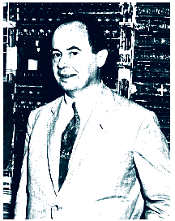
1.2 冯·诺依曼模型
基于通用图灵机建造的计算机都是在存储器中储存数据。在1944～1945年期间，冯·诺依曼指出，鉴于程序和数据在逻辑上是相同的，因此程序也能存储在计算机的存储器中。

Slide 12
1.2.1 4个子系统
基于冯·诺依曼模型建造的计算机分为4个子系统：
存储器、算术逻辑单元、控制单元和输入/输出单元。
打开黑盒
冯·诺依曼模型显示了黑盒的内部结构以及数据是如何处理的。
冯·诺依曼模型
计算机
输入/输出
算术逻辑单元
（ALU）
存储器
存储器
输入
数据
输出
数据
控制单元
控制单元

Slide 13
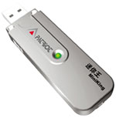




1.存储器
用来存储的区域。在计算机的处理过程中存储器用来存储数据和程序 。
2.ALU（算术逻辑单元）
用来进行算术和逻辑运算的地方。
3.控制单元
用于控制存储器、ALU和I/O子系统的操作。
4.输入/输出
输入子系统负责从计算机外部接收输入数据和程序；输出子系统负责将计算机的处理结果输出到计算机外部。

Slide 14
1.2.2 存储程序概念
冯·诺依曼模型要求程序必须存储在内存中。这和早期只有数据才存储在存储器中的计算机结构完全不同，完成某一任务的程序是通过操作一系列的开关或改变其配线来实现的。
现代计算机的存储器用来存储程序及其相应数据。这意味着数据和程序应该具有相同的格式，这是因为它们都存储在存储器中。实际上它们都是以位模式（0和1序列）存储在内存中的。

Slide 15
1.2.3 指令的顺序执行
冯·诺依曼模型中的一段程序由一组数量有限的指令组成。按照这个模型，控制单元从内存中提取一条指令，解释指令，接着执行指令。换句话说，指令就是一条接着一条地顺序执行，当然，一条指令可能会请求控制单元跳转到其前面或者后面的指令去执行，但这并不意味着指令没有按照顺序来执行。

Slide 16
小结
冯·诺依曼模型由三个要素构成：
四个子系统
程序存储
指令顺序执行

Slide 17
1.3 计算机组成部分
我们可以认为计算机由三大部分组成：计算机硬件、数据和计算机软件。
1.3.1 计算机硬件
现代计算机硬件构成尽管可以有不同类型的存储器、I/O设备等等，但是都是基于包含四个子系统的冯·诺依曼模型建造的。在第5章我们将详细讨论计算机硬件。

Slide 18
1.3.2 数据
冯·诺依曼模型清楚地将一台计算机定义为一台数据处理机。它接收输入数据，处理并输出相应的结果。
存储数据
如果一台计算机是一个电子设备，设备中的电子信号可以处于出现和消失两种状态，最好的数据存储方式应该是以电子信号的形式存储。这意味着计算机可以以两种状态之一的形式来存储数据（0或1）。
数据组织
尽管数据只能以一种形式（位模式）存储在计算机内部，但是在计算机的外部，数据呈现出多种多样的形式。数据被组织成许多小的单元，再由这些小的单元组成更大的单元，等等。

Slide 19
1.3.3 计算机软件
图灵或冯·诺依曼模型的主要特征是程序的概念。尽管早期的计算机并没有在计算机的存储器中存储程序，但它们还是使用了程序的概念。编程在早期的计算机中体现为一系列开关的打开或闭合以及配线的改变。编程在数据实际开始处理之前是由操作员或工程师完成的一项工作。

Slide 20
1.程序必须是存储的
存储器中的程序和数据
程序
数据
存储器

Slide 21
2.指令的序列
由指令构成的程序
向存储器中输入第一个数字
向存储器中输入第二个数字
将两个数字相加，并将结果存储到存储器中
输出结果
程序

Slide 22
3.算法
按照步骤，逐步的解决问题的方法称之为算法。
4.计算机语言
计算机科学家研究出利用符号来代表位模式，这样 就诞生了计算机语言的概念。
5.软件工程
是指结构化程序的设计和编写。
6.操作系统
是方便程序访问计算机部件的一种管理程序。

Slide 23
1.4 历史
在本节，我们简要回顾一下计算和计算机的历史。我们将其分为三个阶段。
1.4.1 机械计算机器(～1930)
在这个阶段，人们发明了一些用来进行计算的机器，它们与计算机的现代概念几乎没有相似之处。
17世纪，法国著名的数学家和物理学家布莱斯·帕斯卡（Blaise Pascal）发明了Pascaline。
17世纪后期，一名德国数学家戈特弗里德·莱布尼茨（Gottfried Leibnitz）发明了莱布尼茨之轮（Leibnitz’s Wheel）。

Slide 24
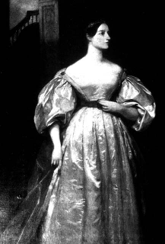
第一台利用存储和编程概念的机器是雅卡尔提花织机（Jacquard loom），它是在19世纪初期由约瑟夫-玛丽·雅卡尔（Joseph-Marie Jacquard）发明的。
1823年，查尔斯·巴比奇（Charles Babbage）发明了一种差分引擎。后来，他发明了一种叫做分析引擎的机器，在某种程度上和现代计算机的概念类似。
1890年，在美国人口普查办公室工作的赫尔曼·何勒里斯（Herman Hollerith）设计并制造出具有编程能力的机器，该机器可以自动阅读、计数和排列存储在穿孔卡上的数据。
Ada
1815-1852

Slide 25
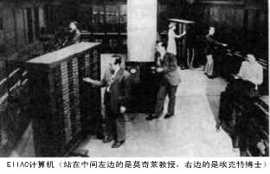
1.4.2电子计算机的诞生(1930～50)
1930～1950年，那些被视为电子计算机工业先驱的科学家们发明了一些计算机。
1. 早期的电子计算机
早期的计算机并不是将程序存储到存储器中。所有的计算机都是在外部进行编程的。有以下5种比较杰出的计算机:
ABC
Z1
Mark1
Colossus
ENIAC

Slide 26
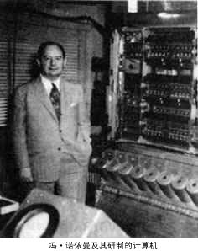
2. 基于冯·诺依曼模型的计算机
前面5种计算机的存储器仅仅用来存放数据。它们利用配线或开关进行外部编程。冯·诺依曼提出了程序和数据应该存储在存储器中。按照这种方法，每次使用计算机来完成一项新的任务，你只需要改变程序，而不用重新布线或者调节成百上千的开关。
第一台基于冯氏思想的计算机于1950年在宾夕法尼亚大学诞生，命名为EDVAC。与此同时，英国剑桥大学的莫里斯·威尔克斯（Maurice Wilkes）制造了类似的计算机EDSAC。

Slide 27
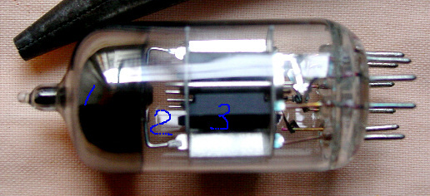
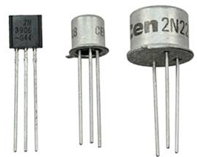
1.4.3 计算机的诞生(1950～)
1950年以后出现的计算机都差不多基于冯·诺依曼模型。它们变得更快、更小、更便宜，但原理几乎是相同的。历史学家将这一时期划分为几代，每一代计算机的改进主要体现在硬件或软件方面（而不是模型）。
第一代计算机（大约1950～1959年）以商用计算机的出现为主要特征。
第二代计算机（大约1959～1965年）使用晶体管代替了真空管。FORTRAN和COBOL这两种高级计算机程序设计语言的发明使得编程更加容易。

Slide 28
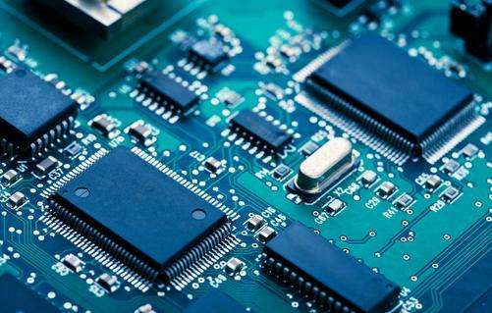
第三代计算机（大约1965～1975年）集成电路的发明更加减少了计算机的成本和大小。 小型计算机出现在市场上。封装的程序，就是通常所说的软件包也已经有售。
第四代计算机（大约1975～1985年）出现微型计算机。第一个桌面计算器（Altair 8800）出现在1975年。电子工业的发展允许整个计算机子系统做在单块电路板上。这一时代还出现了计算机网络。
第五代计算机（始于1985年）这个时代见证了掌上计算机和笔记本计算机的诞生、辅助存储媒体（CD-ROM、DVD等）的改进、多媒体的应用以及虚拟现实现象。

Slide 29
1.5 计算机科学作为一门学科
随着计算机的发明，带来了新的学科：计算机科学。 同其他任何学科一样，计算机科学现在被划分成几个领域。我们可以把这些领域归纳为两大类：系统领域和应用领域。本课程对这些领域采用广度优先的方式进行介绍。课程结束后，同学们应该对相关专业方向有一个大致的了解。

